Slide 1
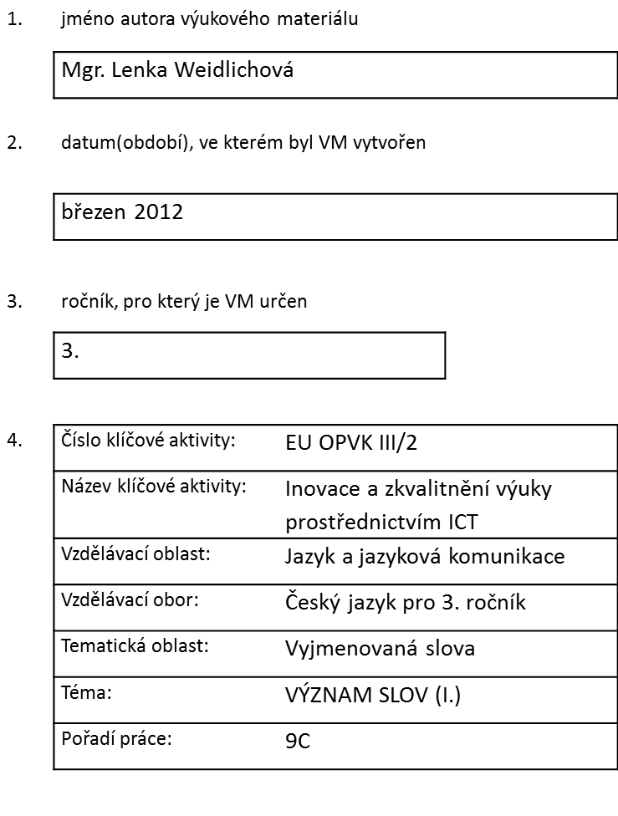

Slide 2
?
?
?
?

Slide 3
CO JE TO VÝM_K?
A
B
C
SPRÁVNÁ ODPOVĚĎ

Slide 4
A
Vykopaná jáma na cestě.

Slide 5
B
Gymnastický cvik.

Slide 6
C
Zlomený kotník.

Slide 7
CO JE TO VÝMYK?
B
Gymnastický cvik.
HLAVNÍ MENU

Slide 8
CO JE TO M_ŠICE?
A
B
C
SPRÁVNÁ ODPOVĚĎ

Slide 9
A
Hmyz létající v blízkosti vod žijící velmi krátce.

Slide 10
B
Škodlivý brouk v mouce.

Slide 11
C
Hlodavec s velkýma ušima, očima a s dlouhým ocasem.

Slide 12
CO JE TO MYŠICE?
C
Hlodavec s velkýma ušima, očima a s dlouhým ocasem.
HLAVNÍ MENU

Slide 13
CO JE TO M_KÁNÍ?
A
B
C
SPRÁVNÁ ODPOVĚĎ

Slide 14
A
V textilním průmyslu způsob úpravy vláken probíhající na mykacích strojích.

Slide 15
B
Způsob oslovování – vykání, tykání a zastaralé mykání.

Slide 16
C
Pletení jednou jehlicí.

Slide 17
CO JE TO MYKÁNÍ?
A
V textilním průmyslu způsob úpravy vláken probíhající na mykacích strojích.
HLAVNÍ MENU

Slide 18
CO JE TO P_KOLA?
A
B
C
SPRÁVNÁ ODPOVĚĎ

Slide 19
A
Místo, kde se piká při hře na schovávanou.

Slide 20
B
Hudební dechový dřevěný nástroj. Malá flétna.

Slide 21
C
Druh malého poníka.

Slide 22
CO JE TO PiKOLA?
A
Místo, kde se piká při hře na schovávanou.
B
Hudební dechový dřevěný nástroj. Malá flétna.
HLAVNÍ MENU

